Slide 1
chorwacja

Slide 2
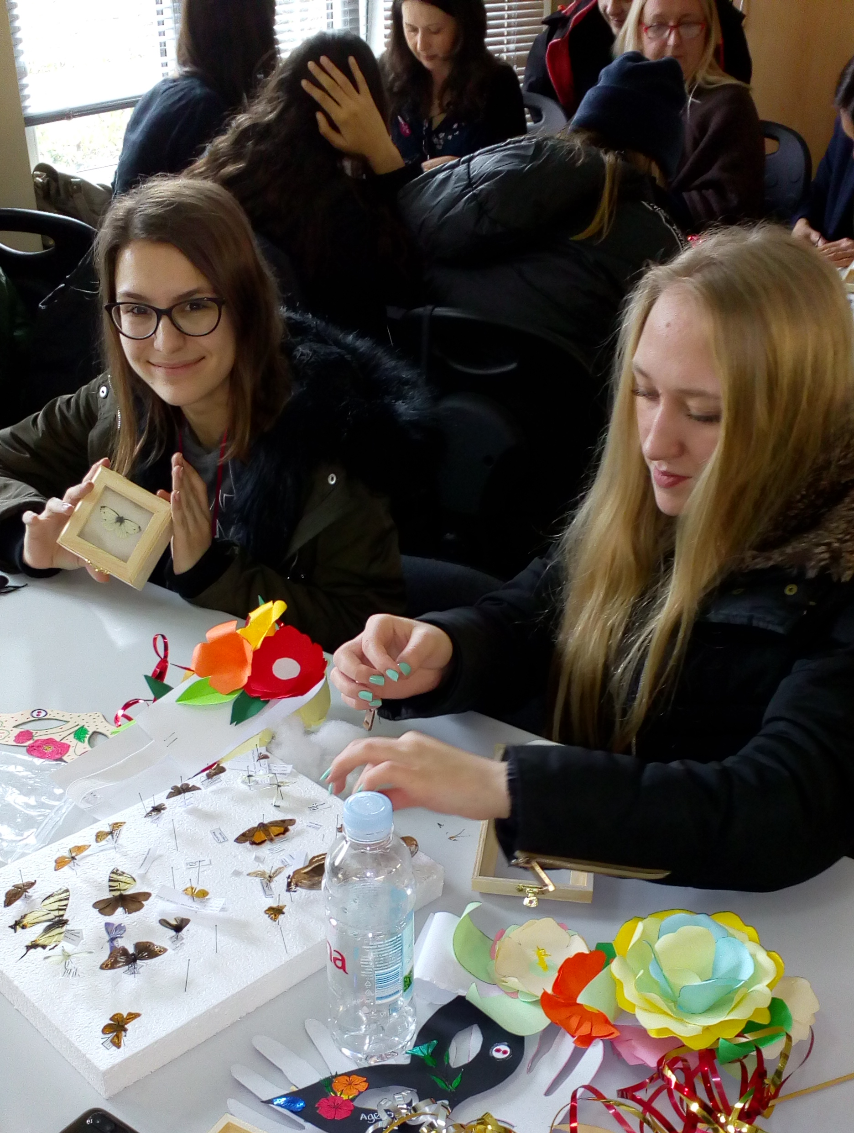
Projektowanie własnych kolekcji owadów na wydziale rolniczym uniwersytetu w zagrzebiu

Slide 3
Warsztaty artystyczne o tematyce inwazyjnych gatunków roślin na uniwersytecie w zagrzebiu

Slide 4
Wietrzna pogoda i piękne widoki na granicy ze słowenią

Slide 5
Wypatrywanie ptaków i oznaczanie ich gatunków

Slide 6
Dekoracje karnawałowe w mieście ČAKOVEC

Slide 7
Podziwianie widoków zagrzebia z Soborem Przemienienia Pańskiego w tle

Slide 8
Praca nad animowanym filmem rysunkowym w szkole flimu animowanego w ČAKOVEC

Slide 9
Centrum zagrzebia – połączenie nowoczesnej i tradycyjnej architektury

